Slide 1
NET.C#.01 Введение в .NET Framework 4
Resource Development Dep.
Author:

Slide 2
Знакомство с платформой . NET Framework
Создание проектов в Visual Studio 2010
Написание приложений на C#
Построение графических приложений
Документирование приложений
Отладка приложений с помощью Visual Studio 2010

Slide 3
Знакомство с платформой .NET Framework 4
Знакомимся c .NET Framework 4, ее ключевыми концепциями и инструментами, предоставляемыми для упрощения разработки приложений

Slide 4
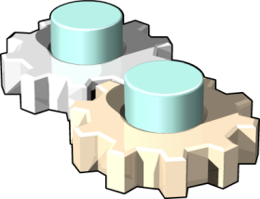


Платформа .NET Framework 4
Среда CLR
(Common Language Runtime, CLR)
Библиотека классов .NET Framework
(.NET Framework Class Library)
Фреймворки для разработки приложений
(Development Frameworks)

Slide 5
Платформа .NET Framework 4
Development Frameworks
ASP.NET
Windows Presentation Foundation (WPF)
Windows Communication Foundation (WCF)
Windows Workflow Foundation (WF)

Slide 6
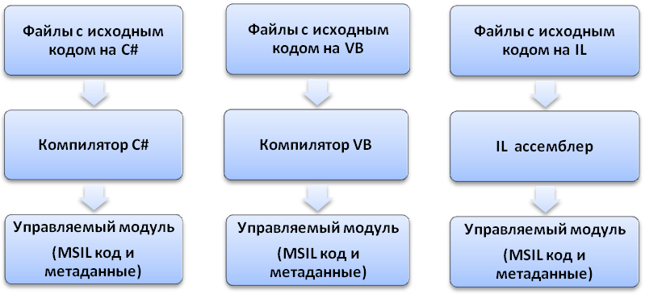
Управляемые модули, MSIL код и метаданные

Slide 7
Управляемые модули, MSIL код и метаданные
Метаданные устраняют необходимость в заголовочных и библиотечных файлах при компиляции
Visual Studio .NET использует метаданные для облегчения написания кода
В процессе верификации кода CLR использует метаданные, чтобы убедиться, что код совершает только «безопасные» операции
Метаданные позволяют сериализовать поля объекта в блок памяти на удаленной машине и затем десериализовать, восстановив объект и его состояние на этой машине
Метаданные позволяют сборщику мусора отслеживать жизненный цикл объектов

Slide 8
Управляемые модули, MSIL код и метаданные
Часть | Описание
PE32 or PE32 header | Стандартный заголовок РЕ-файла Windows, аналогичный заголовку Common Object File Format (COFF). Файл с заголовком в формате РЕ32 может выполняться в 32- и 64-разрядной Windows, а с заголовком РЕ32+ — только в 64-разрядной версии Windows. Заголовок показывает тип файла: GUI, CUI или DLL, он также имеет временную метку, показывающую, когда файл был собран. Для модулей, содержащих только IL-код, основной объем информации в заголовке РЕ32(+) игнорируется. В модулях, содержащих машинный код, этот заголовок содержит сведения о машинном коде.
CLR header | Содержит информацию (интерпретируемую CLR и утилитами), которая превращает этот модуль в управляемый. Заголовок включает нужную версию CLR, некоторые флаги, метку метаданных MethodDef точки входа в управляемый модуль (метод Main), а также месторасположение/размер метаданных модуля, ресурсов, строгого имени, некоторых флагов и пр.

Slide 9
Управляемые модули, MSIL код и метаданные
Part | Discription
Metadata | Каждый управляемый модуль содержит таблицы метаданных. Есть два основных вида таблиц: описывающие определенные в исходном коде типы и члены и описывающие типы и члены, на которые имеются ссылки в исходном коде.
IL code | Код, создаваемый компилятором при компиляции исходного кода. Впоследствии CLR компилирует IL в команды процессора.

Slide 10
Visual C#
Не требуется использование указателей
Управление памятью осуществляется автоматически посредством сборки мусора
ФФормальные синтаксические конструкции для классов, интерфейсов, структур, перечислений и делегатов
Возможность перегружать операции для пользовательских типов
Поддержка программирования с использованием атрибутов

Slide 11
Visual C#
Версия .NET 2.0
Возможность создавать обобщенные типы и обобщенные элементы-члены
Поддержка для анонимных методов
Многочисленные упрощения в модели «делегат-событие»
Возможность определять один тип в нескольких файлах кода

Slide 12
Visual C#
Версия .NET 3.5
Поддержка для строго типизированных запросов (также называемых запросами LINQ), которые применяются для взаимодействия с различными видами данных
Поддержка для анонимных типов, которые позволяют моделировать форму типа, а не его поведение
Возможность расширять функциональные возможности существующего типа с помощью методов расширения
Возможность использовать лямбда-операцию
Новый синтаксис для инициализации объектов, который позволяет устанавливать значения свойств во время создания объектов

Slide 13
Visual C#
Версия .NET 4.0
Поддержка необязательных параметров в методах, а также именованных аргументов
Поддержка динамического поиска членов во время выполнения посредством ключевого слова dynamic
Работа с обобщенными типами стала гораздо понятнее, благодаря появлению возможности легко отображать обобщенные данные на и из общих коллекций System.Object с помощью ковариантности и контравариантности

Slide 14
Сборки в .NET
Логическая группировка одного или нескольких управляемых модулей и файлов ресурсов
Самая маленькая единица с точки зрения повторного использования, безопасности и управления версиями

Slide 15
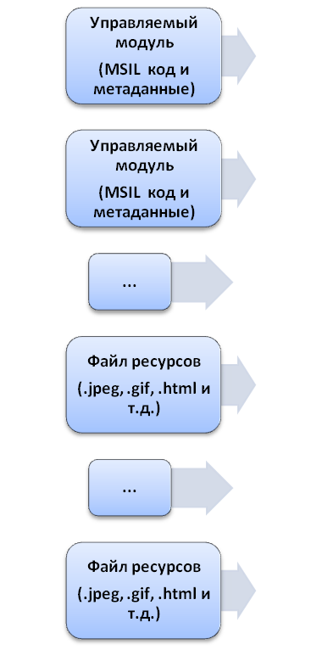
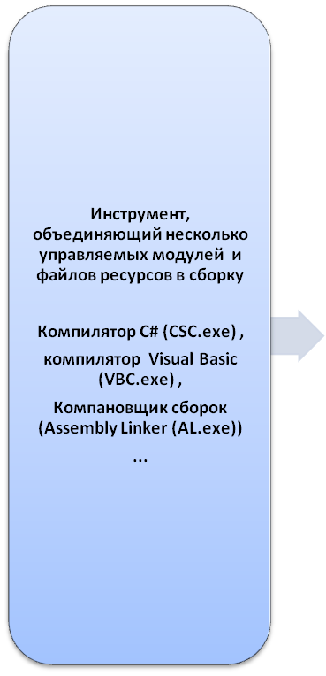
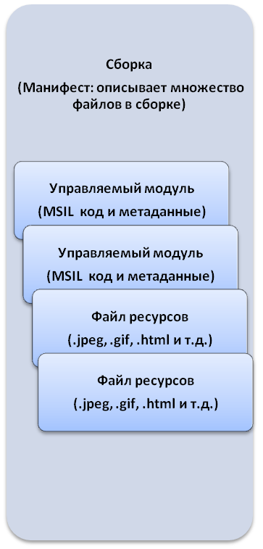
Сборки в .NET

Slide 16
Сборки в .NET
Некоторые характеристики сборки:
В сборке определены повторно используемые типы
Сборка помечена номером версии
Со сборкой может быть связана информация безопасности

Slide 17
Сборки в .NET
NameAssembly,Version=1.1.0.0,Culture=en,PublicKeyToken=874e23ab874e23ab
Номер версии сборки состоит из следующих компонент:
Главный номер версии (Major version number)
Второстепенный номер версии (Minor version number)
Номер сборки (Build number)
Номер версии (Revision number)

Slide 18
Сборки в .NET
Защищает сборки от модификаций
Позволяет включать подписанную сборку в глобальный кэш сборок (GAC), позволяя ее использовать другим приложениям
Гарантирует, что имя сборки является уникальным

Slide 19
Сборки в .NET
sn -k keyPair.snk
sn -tp keyPair.snk
sn -k keyPair.snk
sn -p keyPair.snk publicKey.snk
gacutil.exe /i NameAssambly.dll
NameAssambly, Version=1.0.0.0, Culture=neutral, PublicKeyToken=ff8e56aa9648cb91

Slide 20
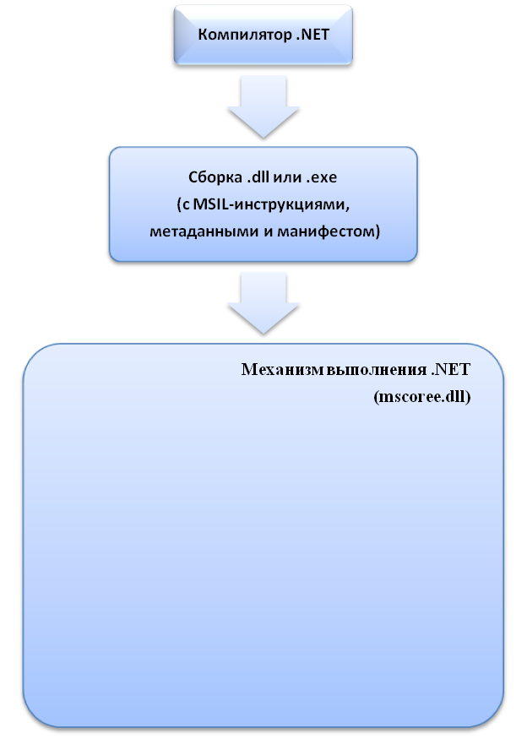
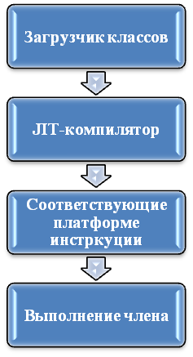
Как CLR загружает, компилирует и запускает сборки
Исходный код на совместимом с .NET
языке
Билиотека базовых классов
(mscorlib.dll и др.)

Slide 21
Как CLR загружает, компилирует и запускает сборки
CLR содержит несколько компонентов, которые при запуске .NET Framework приложений выполняют следующие задачи:
Загрузчик классов (Class Loader) находит и загружает все сборки, которые требуются приложению. Сборки к этому моменту будут уже скомпилированы в MSIL
MSIL-to-native компилятор проверяет MSIL код, а затем компилирует все сборки в машинный код, готовый к исполнению
Code Manager загружает исполняемую сборку и запускает метод Main
Garbage Collector обеспечивает автоматическое управление памятью жизни всех объектов, которые создает приложение
Exception Manager предоставляет структурированную обработку исключений для .NET приложений, которая интегрирована с структурированной обработкой исключений Windows

Slide 22
Инструменты, предоставляемые .NET Framework
Caspol.exe
Makecert.exe
Gacutil.exe
Ngen.exe
Ildasm.exe
Sn.exe

Slide 23
Инструменты, предоставляемые .NET Framework
Инструмент | Описание
Code Access Security Policy Tool (Caspol.exe) | Позволяет пользователям и администраторам изменять политику безопасности на уровне компьютера, пользователя и предприятия Может включать определение пользовательского набора разрешений и добавления сборки в полный список доверия.
Certificate Creation Tool (Makecert.exe) | Позволяет пользователям создавать сертификаты X.509, предназначенные исключительно для тестирования. Этот инструмент создает пару из открытого и закрытого ключей для цифровой подписи и помещает ее в файл сертификата. Он также привязывает пару ключей к указанному имени издателя и создает сертификат X.509, который связывает заданное пользователем имя с открытым ключом пары. Как правило, эти сертификаты можно использовать для подписания сборки и определения Secure Sockets Layer (SSL) соединений.

Slide 24
Инструменты, предоставляемые .NET Framework
Инструмент | Описание
Global Assembly Cache Tool (Gacutil.exe) | Позволяет пользователям просматривать содержимое глобального кэша сборок и кэша загрузки, а также управлять ими. С помощью этого инструмента можно добавлять и удалять сбороки в GAC, для того, чтобы приложения могли получать к ним доступ.
Native Image Generator (Ngen.exe) | Генератор образов в машинном коде (Native Image Generator) — это средство повышения быстродействия управляемых приложений. Ngen.exe создает образы в машинном коде, представляющие собой файлы, содержащие компилированный специфический для процессора машинный код, и устанавливает их в кэш образов в машинном коде на локальном компьютере. Среда выполнения может использовать образы в машинном коде, находящиеся в кэше, вместо использования JIT-компилятора для компиляции исходной сборки.

Slide 25
Инструменты, предоставляемые .NET Framework
Инструмент | Описание
MSIL Disassembler (Ildasm.exe) | MSIL Disassembler является парным инструментом к ассемблеру MSIL (Ilasm.exe). Ildasm.exe принимает входной исполняемый файл (РЕ-файл). Содержащий код на языке MSIL, и создает на его основе текстовый файл, который може служить входным для программы Ilasm.exe. Можно использовать Ildasm.exeдля просмотра промежуточного языка MSIL в файле. Если анализируемый файл является сборкой, то эти данные могут включать в себя атрибуты сборки, а также ссылки на другие модули и сборки. Эти данные полезны для определения того, является ли файл сборкой или частью сборки и имеет ли он ссылки на другие модули и сборки.
Strong Name Tool (Sn.exe) | Позволяет пользователям подписывать сборки строгими именами. Strong Name Tool включает в себя команды для создания новой пары ключей, извлечения открытого ключа из пары ключей и верификации сборки.

Slide 26
Создание проектов в Visual Studio 2010
Знакомимся со средой разработки Visual Studio 2010, ее возможностями при разработке .NET приложений с помощью шаблонов приложений, а также особенностями интегрированной среды разработки (Integrated Development Environment, IDE) Visual Studio 2010

Slide 27
Основные возможности Visual Studio 2010
Интегрированная среда разработки (Integrated development environment, IDE)
Быстрая разработка приложений (Rapid application development)
Сервер и доспуп к данным (Server and data access)
Возможности отладки (Debugging features)
Обработка ошибок (Error handling)
Справка и документация (Help and documentation)

Slide 28
Шаблоны в Visual Studio 2010
Шаблоны:
обеспечивают стартовый код, который можно использовать для быстрого создания функционирующего приложения
включают поддержку компонентов и элементов управления, относящихся к типу проекта
обеспечивают настройку Visual Studio 2010 IDE согласно типу разрабатываемого приложения
обеспечивают добавление ссылки на любую начальную сборку, обычно требующуюся соответствующему типу приложения

Slide 29
Шаблоны в Visual Studio 2010
Шаблон | Описание
Console Application | Предоставляет параметры среды, инструменты, ссылки на проекты и стартовый код для разработки приложения, выполняемое в интерфейсе командной строки. Этот тип приложения считается простым по сравнению с шаблоном приложения Windows Forms, потому что отсутствует графический интерфейс пользователя.
WPF Application | Предоставляет параметры среды, инструменты, ссылки на проекты и стартовый код для создания богатых графических приложений Windows. Приложения WPF позволяет создавать новое поколение приложений Windows, с гораздо большим контролем над дизайном пользовательского интерфейса.
Class Library | Предоставляет параметры среды, инструменты и стартовый код для построения .dll сборок. Этот тип файла можно использовать для хранения функциональностей, на которые можно ссылаться из других приложений.

Slide 30
Шаблоны в Visual Studio 2010
Шаблон | Описание
Windows Forms Application | Предоставляет параметры среды, инструменты, ссылки на проекты и стартовый код для построения графических приложений Windows Forms.
ASP.NET Web Application | Предоставляет параметры среды, инструменты, ссылки на проекты, и стартовый код для создания серверных, компируемых веб-приложений ASP.NET.
ASP.NET MVC 2 Application | Предоставляет параметры среды, инструменты, ссылки на проекты и стартовый код, чтобы создать Model-View-Controller (MVC) веб-приложение. ASP.NET MVC веб-приложение отличается от стандартного веб-приложений ASP.NET тем, что архитектура приложения позволяет отделить уровень представления (presentation layer), слой бизнес-логики (business logic layer) и уровень доступа к данным (data access layer).

Slide 31
Шаблоны в Visual Studio 2010
Шаблон | Описание
Silverlight Application | Предоставляет параметры среды, инструменты, ссылки на проекты и стартовый код для создания богатого графического веб-приложения.
WCF Service Application | Предоставляет параметры среды, инструменты, ссылки на проекты и стартовый код для построения Service Orientated Architecture (SOA) сервисов.

Slide 32



Структура проектов и решений Visual Studio
Visual Studio 2010 использует решения и проекты как концептуальные контейнеры для организации исходных файлов в процессе разработки. Классификация исходных файлов таким образом, упрощает компановку и развертывание процесса для приложений .NET Framework
ASP.NET project
WPF project
.aspx
.csproj
.xaml
.csproj
.aspx.cs
.config
.xaml.cs
.config
Console project
.cs
.csproj
.config

Slide 33
Структура проектов и решений Visual Studio
Файл | Описание
.cs | Файлы кода, которые могут принадлежать к одному проектному решению. Этот тип файла может быть одним из следующих: модуль файл Windows Forms файл классов
.csproj | Файлы проекта, которые могут принадлежать к нескольким проектным решениям. Файл .csproj также хранит параметры проекта.
.aspx | Файлы, представляющие веб-страницы ASP.NET. Файл ASP.NET может содержать код Visual C# или использоваться сопровождающим .аspx.cs файлом для хранения кода в дополнение к разметке страницы.
.config | Файлы конфигурации это XML-файлы, использующиеся для хранения настроек на уровне приложения, например, таких как строки подключения к базе данных, которые затем можно изменять без повторной компиляции приложения.
.xaml | XAML файлы используются в WPF и Silverlight Microsoft® приложениях для определения элементов пользовательского интерфейса.

Slide 34
Структура проектов и решений Visual Studio
Разбиение на несколько проектов в одном решении Visual Studio обеспечивает следующие преимущества:
Позволяет работать с несколькими проектами в рамках одной Visual Studio 2010 сессии
Позволяет применять параметры конфигурации в глобальном масштабе для нескольких проектов
Позволяет развернуть несколько проектов в рамках единого решения

Slide 35
Структура проектов и решений Visual Studio
Файл | Описание
.sln | Файл решения Visual Studio 2010, обеспечивающий единую точку доступа к нескольким проектам, элементам проекта и элементам решения. Файл .sln стандартный текстовый файл, который не рекомендуется изменяять извне Visual Studio 2010.
.suo | Файл параметров пользователя решения, который хранит все настройки, которые изменяются при настройке Visual Studio 2010 IDE.

Slide 36
Создание приложения .NET Framework
1
ОткрытьVisual Studio 2010
2
В меню File выбрать пункт New, а затем нажать кнопку Project
3
В диалоговом окне New Project указать следующие параметры для проекта, а затем нажать кнопку ОК:
В списке Installed Templates под Visual C# выбрать Windows
В центральной области щелкнуть Console Application
В окне Name указать имя проекта
В окне Location указать путь, по которому сохраняется проект

Slide 37
Создание приложения .NET Framework
Функциональные возможности, которые могут помочь при написании кода
IntelliSense
Сode snippets
Quick Info
Complete Word

Slide 38
Построение и выполнение приложений .NET Framework
Построение и выполнение приложения в Visual Studio 2010
В Visual Studio 2010 в меню Build выбрать команду Build Solution
В меню Debug выбрать команду Start Debugging
csc.exe/t:exe/out:"C:\Visual Studio 2010\MyProject\myApplication.exe "C:\ Visual Studio 2010\MyProject\*.cs"
Построение приложения из командной строки

Slide 39
Изучение сборки .NET Framework с помощью утилит ildasm. exe и Reflector
Утилита ildasm.exe, поставляемая в составе пакета .NET Framework 4 SDK, позволяет загружать любую сборку .NET и изучать ее содержимое, в том числе ассоциируемый с ней манифест, CIL-код и метаданные типов

Slide 40
Изучение сборки .NET Framework с помощью утилит ildasm. exe и Reflector
NET Reflector – платная утилита для Microsoft .NE, комбинирующая браузер классов, статический анализатор и декомпилятор

Slide 41
Написание приложений на C#
Знакомимся со структурой простого приложения C#, содержащего один или несколько классов, учимся ссылаться на функциональность, определенную в классах в других сборках и библиотеках, знакомимся с рекомендациями по использованию комментариев в приложениях

Slide 42
Классы и пространства имен
Класс
Класс по существу чертеж, определяющий характеристики сущности, включает в себя свойства, определяющие типы данных, которые может содержать объект, и методы, описывающие поведение объекта
Классы хранятся в сборках
Пространство имен
Пространство имен представляет собой логический набор классов
Пространство имен является средством для устранения неоднозначности классов, которые могут иметь одинаковые имена в различных сборках

Slide 43
Классы и пространства имен
System.IO
File
FileInfo
Directory
DirectoryInfo
Path

Slide 44
Классы и пространства имен
Для использования класса, определенного в .NET Framework, следует выполнить следующие задачи:
Импортировать пространство имен, которое содержит класс
Добавить ссылку на сборку, которая содержит скомпилированный код для класса
using System;
using System.IO;
using System.Collections;

Slide 45
Структура консольного приложения
При создании нового консольного приложения с помощью шаблона Console Application, Visual Studio 2010 выполняет следующие задачи:
Создает новый файл с расширением .csproj для представления консольного проекта и структуры всех компонентов по умолчанию в консольном проекте
Добавляет ссылки на сборки библиотеки классов .NET Framework, которые обычно требуются консольным приложениям. Этот набор включает в себя сборку System
Создает файл Program.cs с методом Main, предоставляющий точку входа в консольное приложение

Slide 46

Структура консольного приложения
Импорт пространства имен System
using System;
namespace MyFirstApplication
{
class Program
{
static void Main(string[] args)
{
}
}
}
Определение нового пространства имен MyFirstApplication
Определение нового internal класса с именем Program
Определение статического метода Main

Slide 47
Выполнение ввода и вывода с использованием консольного приложения
using System;
...
Console.Clear();
using System;
...
int nextCharacter = Console.Read();
using System;
...
ConsoleKeyInfo key = Console.ReadKey();
using System;
...
string line = Console.ReadLine();
using System;
...
Console.Write("Hello there!");
using System;
...
Console.WriteLine("Hello there!");

Slide 48
Выполнение ввода и вывода с использованием консольного приложения
Метод | Описание
Clear() | Очищает окно и буфер консоли от данных. кода. using System; ... Console.Clear(); // clears the console display
Read() | Читает следующий символ из консоли. using System; ... int nextCharacter = Console.Read();
ReadKey() | Читает следующий символ или клавишу из окна консоли. using System; ... ConsoleKeyInfo key = Console.ReadKey();

Slide 49
Выполнение ввода и вывода с использованием консольного приложения
Метод | Описание
ReadLine() | Считывает следующую строку символов из окна консоли. using System; ... string line = Console.ReadLine();
Write() | Пишет текст в окне консоли. using System; ... Console.Write("Hello there!");
WriteLine() | Пишет текст в следующую строку в окне консоли. using System; ... Console.WriteLine("Hello there!");

Slide 50
Рекомендации по комментированию приложений C#
В начале процедуры следует поместить блок комментария, который должен включать информацию о цели процедуры, возвращаемом значении, аргументах и так далее
В длинных процедурах комментарии используются для того, чтобы выделить единицы работы в рамках процедуры
При объявлении переменных комментарии используются для указания того, как переменная будет использоваться
При написании структурного решения комментарии используются для указания, как решение будет выполнено и что оно означает
1
2
3
4

Slide 51
Построение графического приложения
Знакомимся c приложениями, имеющими графический пользовательский интерфейс, примером простого приложения WPF, структурой приложений WPF, созданием WPF приложения с помощью Visual Studio 2010

Slide 52
Windows Presentation Foundation
WPF объединяет в себе способы создания Windows приложений, отображение и управление документами, мультимедиа и пользовательскими интерфейсами, позволяя создавать визуально ошеломляющее взаимодействие с пользователем
Основными особенностями WPF являются:
Расширенная поддержка для разработки клиентских приложений
Простота дизайна пользовательского интерфейса
Использование XAML
Поддержка совместимости со старыми приложениями
1
2
3
4

Slide 53
Структура приложения WPF
При создании нового приложения WPF с помощью шаблона приложения WPF Visual Studio 2010 выполняет следующие задачи:
Создает новый файл с расширением .сsproj для представления проекта WPF и структурирует в проекте WPF все компоненты по умолчанию
Добавляет ссылки на необходимые сборки, включая сборки PresentationCore, PresentationFramework, System, System.Core и System.Xaml
Создает файл разметки App.xaml и файл кода (code-behind) App.xaml.cs, которые можно использовать для определения ресурсов и функциональности уровня приложения
Создает файл разметки MainWindow.xaml и файл кода (code-behind) MainWindow.xaml.cs, которые можно использовать в качестве отправной точки для создания первого окна WPF

Slide 54
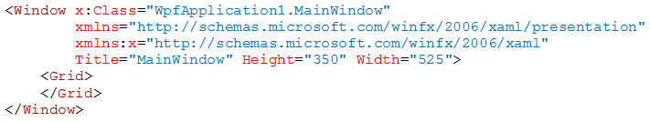
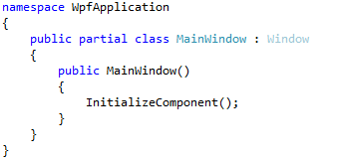
Структура приложения WPF
Файл разметки XAML
Файл кода Visual C#

Slide 55



Библиотека элементов управления WPF
Button
Canvas
ComboBox
Grid
Label
StackPanel
TextBox

Slide 56
Библиотека элементов управления WPF
Элемент управления | Описание | XAML пример
Button | Представляет собой типичную интерактивную (clickable) кнопку, которую можно найти в большинстве Windows приложений. | <Button Name="myButton" BorderBrush="Black" BorderThickness="1" Click="myButtonOnClick" ClickMode="Press"> Click Me </Button>
Canvas | Определяет область, в рамках которой можно явно расположить дочерние элементы с помощью использования координат, являющихся относительными к области Canvas. | <Canvas Background="Black" Height="200" Width="200"> <!-- Child controls --> </Canvas>

Slide 57
Библиотека элементов управления WPF
Элемент управления | Описание | XAML пример
Grid | Представляет собой гибкую таблицу, которая может содержать несколько столбцов и строк. Как правило, элемент управления Grid используется для расположения дочерних элементов управления. | <Grid ShowGridLines="True" Width="200" Height="200"> <Grid.ColumnDefinitions> <ColumnDefinition /> <ColumnDefinition /> </Grid.ColumnDefinitions> <Grid.RowDefinitions> <RowDefinition /> </Grid.RowDefinitions> <!-- Child controls --> </Grid>

Slide 58
Библиотека элементов управления WPF
Элемент управления | Описание | XAML пример
ComboBox | Представляет собой раскрывающийся список, прокрутив который, пользователь может сделать выбор. | <ComboBox Name="myComboBox" SelectionChanged= "myComboBox_SelectionChanged"> <ComboBoxItem> Item a </ComboBoxItem> <ComboBoxItem> Item b </ComboBoxItem> </ComboBox>
Label | Представляет текстовый блок только для чтения, который можно использовать для отображения некоторого статичного текста. | <Label Name="myLabel"> Hello </Label>

Slide 59
Библиотека элементов управления WPF
Элемент управления | Описание | XAML пример
StackPanel | Позволяет стековать дочерние элементы управления по горизонтали или по вертикали. | <StackPanel Name="myStackPanel" Orientation="Vertical"> <Label>Item 1</Label> <Label>Item 2</Label> <Label>Item 3</Label> </StackPanel>
TextBox | Представляет редактируемые поля, которые можно использовать для отображения и охватывания текста. | <TextBox Name="myTextBox"> </TextBox>

Slide 60
Библиотека элементов управления WPF
Свойства элементов управления можно установить следующим образом:
Декларативно в окне XAML путем редактирования XAML определения напрямую
В окне Properties. Такой подход изменяет XAML определение элементов управления
Во время выполнения, с помощью кода Visual C#. Этот подход не меняет XAML определение какого-либо элемента управления

Slide 61
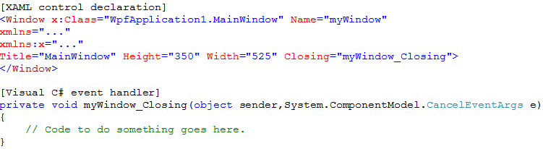
События в приложениях WPF
При создании WPF, ASP.NET и Windows Forms приложений Visual Studio 2010, создаюся приложения, управляемые событиями. Любая создаваемая форма и элемент управления предоставляют предопределенный набор событий. Когда происходит одно из этих событий, и существует код, связанный с обработчиком этого события, этот код вызывается

Slide 62
Построение простого WPF приложения
Создание нового приложения WPF
Добавление элементов управления в приложение WPF
Добавление обработчиков событий к элементам управления
Установка свойств элементов управления
Добавление кода в WPF приложение
1
2
3
4
5

Slide 63
Демонстрация: Создание простого WPF приложения
Solution: NET.CSharp.01
Project: WpfApplication

Slide 64
Документирование приложений
Знакомимся с XML комментариями, возможностями их использования при разработке .NET приложений, созданием файла в формате справки с помощью инструмента Sandcastle

Slide 65
XML комментарии
В Visual Studio 2010 можно добавить комментарии к исходному коду, который будет обработан в XML файл
XML файл может быть включен в процесс создания справочной документации по классу или использован для поддержки IntelliSense
/// <summary> The Hello class prints a greeting on the screen
/// </summary>
public class Hello
{
/// <summary> We use console-based I/O. For more information about
/// WriteLine, see <seealso cref="System.Console.WriteLine()"/>
/// </summary>
public static void Main()
{
Console.WriteLine("Hello World");
}
}

Slide 66
Общие теги XML комментариев
<summary> … </summary>
<remarks> … </remarks>
<code> … </code>
<returns> … </returns>
<example> … </example>

Slide 67
Общие теги XML комментариев
Tег | Назначение
<summary> … </summary> | Предоставляет краткое описание. Для более подробного описания используются теги <remarks>.
<remarks> … </remarks> | Содержит подробное описание. Этот тег может содержать вложенные разделы (пункты), списки и другие типы тегов.
<example> … </example> | Предоставляет пример того, как метод, свойство или другой член библиотеки должен быть использован. Этот тег часто связано с использованием вложенных тегов <code>.
<code> … </code> | Указывает, что прилагаемый текст является кодом приложения.
<returns> … </returns> | Документирует возвращаемое значение и тип метода.

Slide 68
Создание документации из XML комментариев
Создание XML файла с помощью Visual Studio 2010
Создание XML файла с помощью csc.exe
<?xml version="1.0"?>
<doc>
<assembly>
<name>Hello</name>
</assembly>
<members>
<member name="M:Hello.Program.Hello.Main">
<summary> We use console-based I/O. For more information about
WriteLine, see <seealso cref="M:System.Console.WriteLine"/>
</summary>
</member>
</members>
</doc>

Slide 69
Создание документации из XML комментариев
Инструмент Sandcastle не предусмотрен в рамках Visual Studio, но он доступен отдельно на веб-сайте CodePlex (http://shfb.codeplex.com, http://www.codeplex.com/)

Slide 70
Создание документации из XML комментариев
На основании существующего XML файла, содержащего комментарии, которые были извлечены из проекта, можно создать .chm файл с помощью такого инструмента как Sandcastle Help File Builder. Для этого нужно выполнить следующие действия
Нажать кнопку Start, пункт All Programs, выбрать Sandcastle Help File Builder, а затем нажать Sandcastle Help File Builder GUI.
В Sandcastle Help File Builder, в меню File выбрать команду New Project.
В диалоговом окне Save New Help Project As выполнить следующие действия, а затем нажать Save:
Выбрать путь, по которому следует сохранить проект.
Указать имя для Sandcastle проекта.
В окне Project Explorer щелкнуть правой кнопкой мыши Documentation Sources, а затем нажать кнопку Add Documentation Source.
В диалоговом окне Select the documentation source(s) перейти к папке, содержащий XML файл, а затем нажать кнопку Open.
В меню Documentation, выбрать Build Project. Подождать, пока проект успешно построится. Это займет некоторое время.

Slide 71
Отладка приложений с помощью Visual Studio 2010
Знакомимся с возможностями, предоставляемыми Visual Studio 2010, для выполнения отладки приложений

Slide 72
Отладка в Visual Studio 2010
Visual Studio 2010 предоставляет несколько инструментов, которые помогают выполнять отладку кода. Эти инструменты можно использовать во время разработки кода, во время тестовой фазы или после того, как приложение было выпущено
Start Debugging
Break All
Restart
Step Into
Stop Debugging
Step Over
Step Out
Windows

Slide 73
Отладка в Visual Studio 2010
Опция меню | Кнопка панели инструментов | Клавиши быстрого доступа | Описание
Start Debugging | Start/continue | F5 | Эта кнопка доступна, когда приложение не работает и находится в режиме приостановки. Кнопка запускает приложение в режиме отладки или возобновляет в случае режима приостановки.
Break All | Break all | CTRL+ALT+BREAK | Эта кнопка вызывает обработку приложения в режим pause и break. Кнопка доступна, когда приложение выполняется.
Stop Debugging | Stop | SHIFT+F5 | Эта кнопка останавливает отладку. Она доступна, когда приложение работает или в режиме приостановки.

Slide 74
Отладка в Visual Studio 2010
Опция меню | Кнопка панели инструментов | Клавиши быстрого доступа | Описание
Restart | Restart | CTRL+SHIFT+F5 | Эта кнопка равносильна остановке, следующей за стартом, что приводит к перезапуску приложения с самого начала. Она доступна, когда приложение работает или в режиме приостановки.
Step Into | Step into | F11 | Эта кнопка используется для пошагового выполнения кода.
Step Over | Step over | F10 | Эта кнопка используется для пошагового выполнения кода.
Step Out | Step out | SHIFT+F11 | Эта кнопка используется для пошагового выполнения кода.
Windows | Windows | Various | Эта кнопка обеспечивает доступ к различным окнам отладки, каждое из которых имеет свое собственное сочетание клавиш.

Slide 75
Использование точек останова
многое другое
вычислять выражения
выполнять дополнительный код
просматривать и изменять значения переменных
В режиме прерывания можно:
При запуске приложения в режиме отладки, можно приостановить выполнение и войти в режим прерывания (break mode)

Slide 76
Функции пошагового выполнения кода Through and Over Code
Существуют три функции отладки, которые необходимы для пошагового выполнения кода
Step into
Step over
Step out
Код можно пошагово выполнять, чтобы увидеть, как именно происходит выполнение приложения

Slide 77
Использование Debug Windows
Visual Studio 2010 включает в себя несколько окон, которые можно использовать для отладки приложений
QuickWatch
Locals
Immediate
Output
Memory
Call Stack
Modules
Processes
Threads

Slide 78
Использование Debug Windows
Окно | Описание
QuickWatch | Это модальное окно, которое позволяет вычислять переменные и выражения. Для его ипользования нужно набрать имена переменных или выражений в поле Expression, а затем нажать кнопку Reevaluate, чтобы посмотреть значение и тип переменной или результата выражения. Чтобы закрыть окно QuickWatch нужно нажать Close.
Locals | Это окно позволяет просматривать и редактировать локальные (в пределах области видимости) переменные. Можно расширить переменные, просмотреть члены и редактировать содержание некоторых переменных в столбцах Value..
Immediate | Это окно позволяет вычислять выражения, выполнять операторы и распечатывать значения переменных. Можно использовать это окно в контексте команды Visual Studio 2010 Debug.Print, чтобы печатать значения переменной или выражения.
Output | В этом окне можно просматривать ошибки и информационные сообщения. Одним из основных видов использования этого окна, является посмотр следов приложения с помощью метода System.Diagnostics.Debug.WriteLine().

Slide 79
Использование Debug Windows
Окно | Описание
Memory | Это окно позволяет просмотреть и отредактировать содержимое памяти, который использует приложение. Это функция может заставить приложение вести себя непредсказуемо, если только не использовать ее с осторожностью.
Call Stack | Это окно позволяет просматривать стек вызовов методов, которые используются для достижения текущего местоположения кода. Текущая позиция отображается в верхней части окна, а ниже показан ряд вызовов, которые обрабатываются приложением для достижения этого расположения.
Modules | Это окно позволяет просматривать информацию о модулях (сборках и исполняемых файлах), которые использует приложение. Каждый модуль перечисляется вместе с его местоположением, версией и другой информацией.
Processes | В этом окне можно просматривать информацию о процессах, к которым присоединен отладчик.
Threads | В этом окне можно проверять и контролировать потоки приложения.

Slide 80
Thanks for Your Attention
EPAM Systems — NET.C#.01. Введение в .NET Framework 4
By
FirstName LastName
Title
EPAM Systems
41 University Drive, Suite 202 | Newtown, PA 18940
p: +1 267 759 9000 | f: +1 +1 267 759 8989 | e: info@epam.com | w: www.epam.com

